Slide 1

有色智研
有色金属投研智能体
有色智研 · 项目演示
01
Notes:
开场：研究一家公司，需要把业务、利润和市场观察连起来。本项目以可核对的计算为基础，为研究员提供交互式研究工作台。
依据：docs/比赛必填信息.md
版本：2026-09-09；虚构算例与真实界面分开标注，未使用Wind原始数据。

Slide 2
项目定位与阅读路线
先说明研究任务，再展示计算方法，最后说明验证与落地边界
服务对象
中小投研团队、金融学习者；用于公司初筛、财报整理和情景讨
论。
当前能力
140家公司研究池、15个注册工具、7类经营情景；不等于所有
公司的数据都完整。
演示顺序
产品流程 → 五维标准 → 利润与情景 → 技术与证据 → 验
证和落地。
产品定位
研究辅助原型。数值可查算，结论需复核；不提供自动交易或收
益保证。
有色智研 · 项目演示
02
Notes:
依据：README.md
版本：2026-09-09；虚构算例与真实界面分开标注，未使用Wind原始数据。

Slide 3
有色行业研究中的具体难点
同一种金属涨价，不同经营环节的影响可能不同
经营差异
矿山主要看可售金属与采选成本；冶炼看加工费、回收率；加工
企业还要看成材率。
数据分散
利润表、分部披露、行情及宏观数据的日期和单位不同，直接拼
接容易误判。
结论难核对
只有自然语言分析，难判断金额、评分和情景结果究竟依据哪些
输入。
使用门槛
新用户面对大量指标和图表，不清楚先看什么、下一步该核查什
么。
有色智研 · 项目演示
03
Notes:
依据：README.md
版本：2026-09-09；虚构算例与真实界面分开标注，未使用Wind原始数据。

Slide 4
一次公司研究的操作流程
以“业务贡献是否支持当前判断”为主线，而不是按功能逐个点击
步骤 | 用户操作 | 获得的结果
1 选公司 | 输入名称或代码；查看数据日期 | 公司身份与研究口径
2 读业务与利润 | 主营构成、利润桥、分部毛利 | 收入来源与盈利差异
3 查评分与同行 | 五维评分、阈值、子板块排名 | 相对位置及薄弱维度
4 改情景、追问 | 调整价格成本；询问具体问题 | 假设结果及待核对事项
完整研报生成需要模型；本地入门导览和确定性情景计算不需要等待模型写正文。
有色智研 · 项目演示
04
Notes:
依据：webui.py；report_context.py
版本：2026-09-09；虚构算例与真实界面分开标注，未使用Wind原始数据。

Slide 5
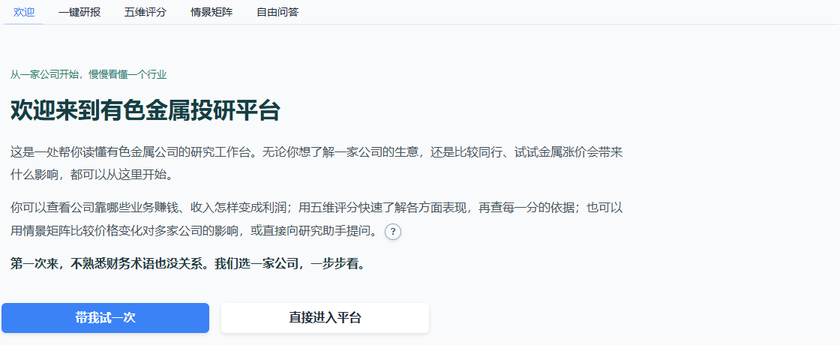
真实界面：从欢迎页进入研究
欢迎页实拍，保留平台导航、功能介绍与两个操作入口
新用户选择“带我试一次”；熟悉流程后可直接进入平台。截图为首页局部。
有色智研 · 项目演示
05
Notes:
直接通过网页操作截取真实界面。企业数据来自现有财报与评分快照，未展开Wind本地补充区。截图为图片对象，说明文字可编辑。
依据：本地项目 http://localhost:7862/；截图时间2026-09-09；deck-welcome-crop.png
版本：2026-09-09；虚构算例与真实界面分开标注，未使用Wind原始数据。

Slide 6

真实界面：十二步新手引导
教程直接带用户操作网页，支持返回、退出与重新开始
先加载本地资料，再逐步阅读图表
后续步骤覆盖业务、利润、评分依据、情景矩阵，以及技术面、资金面和风险的阅读方法。
图中为第一步的真实操作栏；加载入门数据不会自动生成AI研报正文。
有色智研 · 项目演示
06
Notes:
依据：onboarding.py；output/playwright/deck-guide.png
版本：2026-09-09；虚构算例与真实界面分开标注，未使用Wind原始数据。

Slide 7
研报五个部分分别回答什么
文字、图表和评分各有职责
部分 | 研究问题 | 主要呈现
基本面 | 靠什么赚钱，经营是否改善？ | 主营构成、宏观周期、经营分析
估值 | 盈利来源是什么，估值观察有何依据？ | PE、利润桥、分部毛利、经营情景
技术面 | 价格趋势与近期动能如何？ | 均线、MACD、RSI及近期涨跌解读
资金面 | 近期资金参与方向如何？ | 五日净流入/成交额比例解读
风险 | 哪些指标需要进一步核查？ | 债率、偿债能力、增长与缺项
技术面、资金面目前主要为文字分析；不宣称提供独立K线图或完整资金流向图。
有色智研 · 项目演示
07
Notes:
依据：webui.py；onboarding.py
版本：2026-09-09；虚构算例与真实界面分开标注，未使用Wind原始数据。

Slide 8
五维评分的统一口径
评分版本v2.0；阈值为研究规则，不是收益预测模型
维度 | 主要指标 | 计算方式
基本面 | ROE、归母净利润同比 | 70% ROE分档＋30%增长分档
估值观察 | PE(TTM) | 正PE绝对分档
技术面 | MA、MACD、RSI、20日收益 | 50分起点，加减分
资金面 | 五日净流入/同五日成交额 | 50＋4×比例，限制在10—90分
安全度 | 债率、增长、流动比率 | 40%债率＋30%增长＋30%流动比率
综合分＝五维等权平均；任一维缺失或不适用，则不计算综合分，不对剩余维度重新加权。
有色智研 · 项目演示
08
Notes:
依据：scoring.py；docs/五维评分规则.md
版本：2026-09-09；虚构算例与真实界面分开标注，未使用Wind原始数据。

Slide 9
基本面：盈利能力与增长
基本面分＝ROE分档×70%＋增长分档×30%
ROE条件 → 得分 | 归母净利润同比条件 → 得分
小于0% → 0；等于0% → 20 | 小于−20% → 10
大于0%、小于5% → 40 | −20%至小于0% → 30
5%至小于10% → 60 | 等于0% → 50
10%至小于15% → 80 | 大于0%、小于20% → 70
15%及以上 → 100 | 20%及以上 → 90
演示：ROE 12%、同比25% → 80×70%＋90×30%＝83分。基期亏损或为零时，同比增长暂缺。
有色智研 · 项目演示
09
Notes:
加权ROE的采集口径须核验。增长只对盈利且可比的基期计算；亏损收窄不当成普通盈利增长。
依据：scoring.py；docs/五维评分规则.md
版本：2026-09-09；虚构算例与真实界面分开标注，未使用Wind原始数据。

Slide 10
估值观察：正PE分档
较高分只表示处于本规则较低的PE区间
PE(TTM)，倍 | 分数 | 解释
大于0、小于10 | 90 | 使用盈利为正时的PE观察
10至小于15 | 75 | 与行情日期保持一致
15至小于20 | 60 | 不等于合理估值倍数
20至小于30 | 45 | 不等于历史估值分位
30及以上 | 30 | 仍需结合业务、盈利周期核对
PE≤0时标“不适用”。周期高点的盈利可能压低PE，不能把低PE直接写成“低估”或买入建议。
有色智研 · 项目演示
10
Notes:
依据：scoring.py；docs/五维评分规则.md
版本：2026-09-09；虚构算例与真实界面分开标注，未使用Wind原始数据。

Slide 11
技术面：四组信号分别计分
七项输入全部有效后才能评分；每组只计一次
组件 | 条件 | 贡献
均线排列 | MA5>MA20>MA60 / 反向排列 / 其余 | +15 / −15 / 0
MACD | DIF>DEA / DIF<DEA / 相等 | +10 / −10 / 0
RSI | 40<RSI<60；RSI<30或>70；其余 | +5 / −5 / 0
20日收益 | 正 / 负 / 零 | +10 / −10 / 0
50分起点，理论范围10—90。示例：均线多头＋DIF>DEA＋RSI 55＋正收益＝90分；不代表预测胜率。
有色智研 · 项目演示
11
Notes:
依据：scoring.py；tools/technical.py
版本：2026-09-09；虚构算例与真实界面分开标注，未使用Wind原始数据。

Slide 12
资金面：用成交规模统一资金观察
先合计五日金额，再计算比例；不取每日比例的简单平均
资金比例 = 五日净流入合计 ÷ 同五日成交额合计 × 100%
资金分 = 50 + 4 × 资金比例（百分数）
虚构示例 | 结果
五日净流入0.1亿元、同五日成交额10亿元 | 比例1%，得54分
比例−2% | 得42分
日期不齐、单位不明或分母非正 | 暂缺，不以0分替代
分数限制在10—90。主力口径依赖供应商，不能据此识别具体机构或把百分比写成亿元。
有色智研 · 项目演示
12
Notes:
依据：scoring.py；score_data.py
版本：2026-09-09；虚构算例与真实界面分开标注，未使用Wind原始数据。

Slide 13
安全度：债务负担与偿债能力
安全度分＝债率分档×40%＋增长分档×30%＋流动比率分档×30%
资产负债率 → 分数 | 流动比率 → 分数
低于40% → 90 | 小于1 → 20
40%至60%（含边界）→ 70 | 等于1 → 50
大于60%、不超过70% → 50 | 大于1、小于2 → 70
大于70% → 20 | 2及以上 → 90
增长沿用基本面分档。示例：债率45%、增长25%、流动比率1.5 → 70×40%＋90×30%＋70×30%＝76分。
有色智研 · 项目演示
13
Notes:
依据：scoring.py；docs/五维评分规则.md
版本：2026-09-09；虚构算例与真实界面分开标注，未使用Wind原始数据。

Slide 14
评分结果与同业排名怎么读
虚构公司示例：展示计算关系，不引用真实证券或Wind数据
综合分＝(83＋75＋90＋54＋76)÷5＝75.6。对比须同版本、同批次、明确子板块；同分并列，缺项不补分。
有色智研 · 项目演示
14
Notes:
依据：scoring.py；score_view.py
版本：2026-09-09；虚构算例与真实界面分开标注，未使用Wind原始数据。

Slide 15
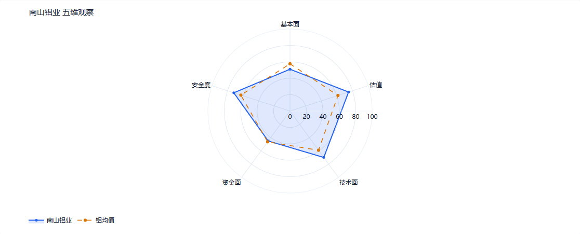
真实界面：公司评分与板块均值
南山铝业；财务报告期2025-12-31，市场日期2026-09-04
蓝色为公司、橙色为铝板块均值。该快照综合分62.6；可继续展开指标与计分依据。
有色智研 · 项目演示
15
Notes:
直接通过网页操作截取真实界面。企业数据来自现有财报与评分快照，未展开Wind本地补充区。截图为图片对象，说明文字可编辑。
依据：本地项目 http://localhost:7862/；截图时间2026-09-09；deck-score.png
版本：2026-09-09；虚构算例与真实界面分开标注，未使用Wind原始数据。

Slide 16
基本面图表：业务结构与宏观背景
先看业务，再看行业环境；收入占比不等于利润占比
主营构成
环形图使用同报告期的分部收入；披露无法完整核对时不强凑1
00%。
分部口径
产品与行业拆分择一，避免把两套分类重复加总；集团抵销需单
独识别。
宏观周期
工业金属、贵金属、战略金属的滚动z-score折线；0表示接近
滚动均值。
阅读结论
公司对某类业务依赖较高，是继续核查成本与毛利的线索，不是
股价预测。
有色智研 · 项目演示
16
Notes:
依据：charts.py；onboarding.py
版本：2026-09-09；虚构算例与真实界面分开标注，未使用Wind原始数据。

Slide 17
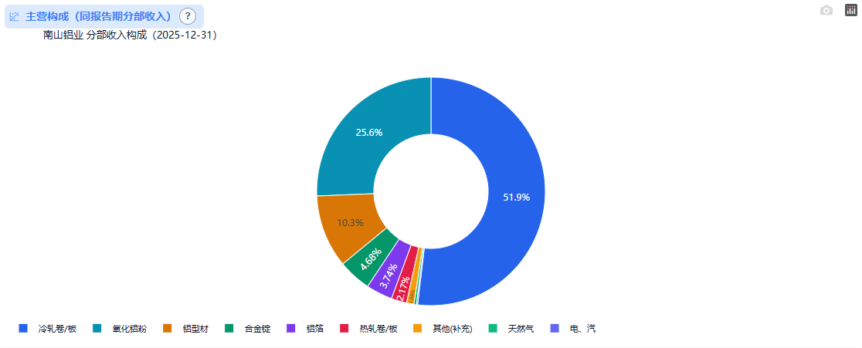
真实界面：主营收入构成
南山铝业，2025年报；一键研报内实际图表
冷轧卷/板约占51.9%，氧化铝粉约占25.6%。收入占比用于识别业务重心，需结合毛利继续看。
有色智研 · 项目演示
17
Notes:
直接通过网页操作截取真实界面。企业数据来自现有财报与评分快照，未展开Wind本地补充区。截图为图片对象，说明文字可编辑。
依据：本地项目 http://localhost:7862/；截图时间2026-09-09；deck-business.png
版本：2026-09-09；虚构算例与真实界面分开标注，未使用Wind原始数据。

Slide 18
财报利润桥：收入如何形成归母净利润
以下为虚构算例，金额单位：亿元
计算环节 | 金额变化 | 结果
营业收入－营业成本 | 100−75 | 毛利25
毛利－期间费用＋其他净收益 | 25−10＋2 | 营业利润17
营业利润＋营业外净收支 | 17＋1 | 利润总额18
利润总额－所得税 | 18−4 | 净利润14
净利润－少数股东损益 | 14−2 | 归母净利润12
真实页面按已披露字段生成瀑布图，区分披露、推导及未细分差额；合计柱不能再次加总。
有色智研 · 项目演示
18
Notes:
依据：tools/profit_analysis.py；profit_charts.py
版本：2026-09-09；虚构算例与真实界面分开标注，未使用Wind原始数据。

Slide 19
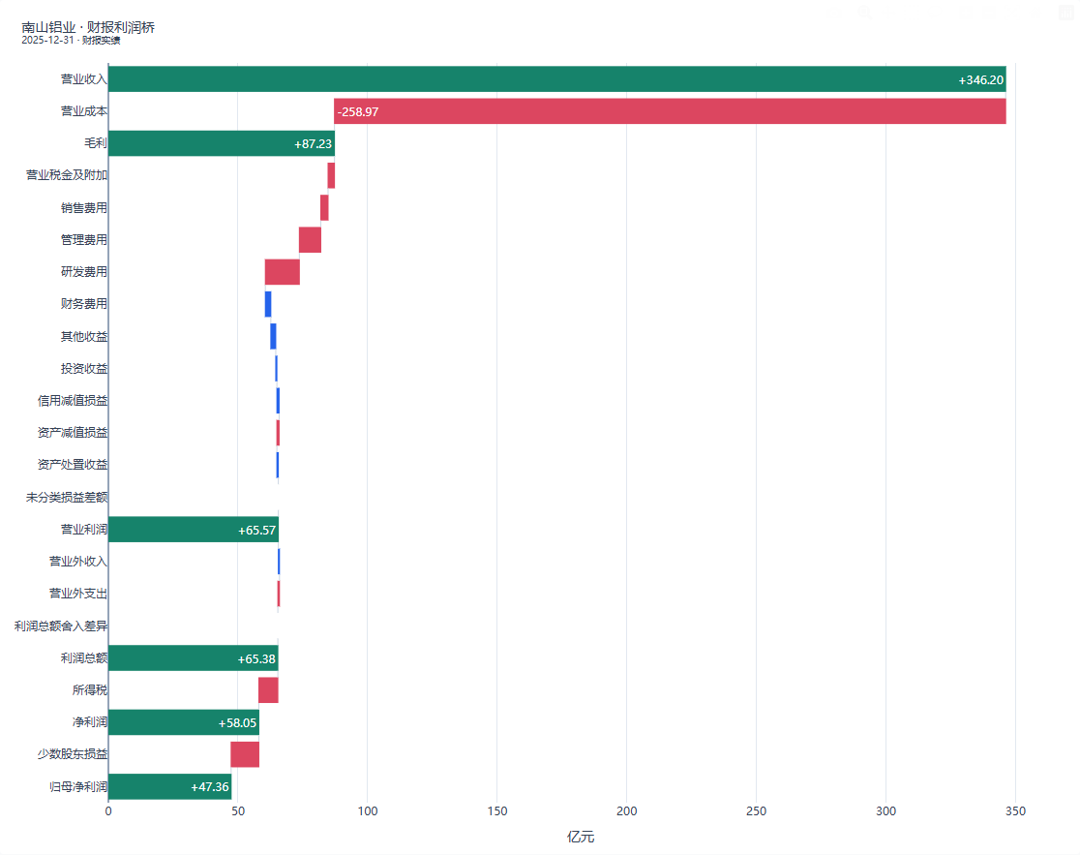
真实界面：财报利润桥
南山铝业，2025年报；页面实际输出
346.20亿元
营业收入
87.23亿元
收入扣除成本后的毛利
47.36亿元
扣除后续项目后的归母净利润
右侧数字按界面金额保留两位小数。
有色智研 · 项目演示
19
Notes:
依据：tools/profit_analysis.py；output/playwright/deck-profit.png
版本：2026-09-09；虚构算例与真实界面分开标注，未使用Wind原始数据。

Slide 20
分部毛利：收入规模与盈利贡献并不相同
虚构算例，金额单位：亿元；图示只用于讲解
A贡献60%收入，却仅贡献48%毛利；B收入较小但毛利率更高。分部毛利未扣完集团费用，不等于分部净利润。
有色智研 · 项目演示
20
Notes:
依据：profit_charts.py；tools/profit_analysis.py
版本：2026-09-09；虚构算例与真实界面分开标注，未使用Wind原始数据。

Slide 21
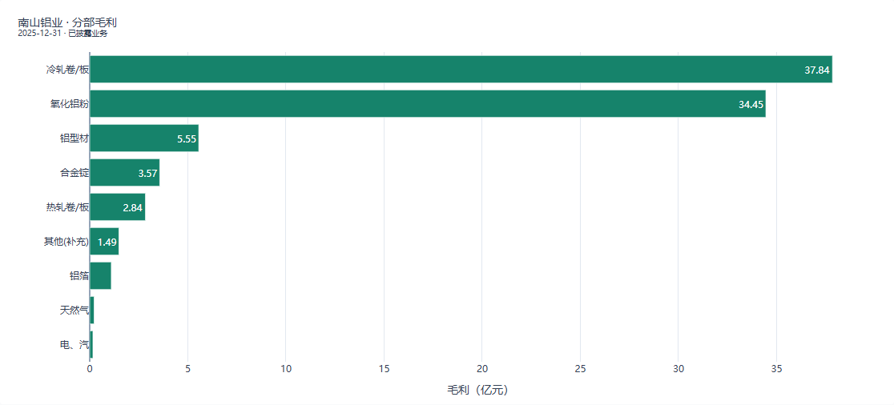
真实界面：分部毛利对比
南山铝业，2025年报；已披露业务口径
冷轧卷/板毛利37.84亿元，氧化铝粉34.45亿元。对照收入构成，进一步分析各业务盈利贡献。
有色智研 · 项目演示
21
Notes:
直接通过网页操作截取真实界面。企业数据来自现有财报与评分快照，未展开Wind本地补充区。截图为图片对象，说明文字可编辑。
依据：本地项目 http://localhost:7862/；截图时间2026-09-09；deck-segment.png
版本：2026-09-09；虚构算例与真实界面分开标注，未使用Wind原始数据。

Slide 22
七类经营模型分别研究什么
同一价格变化在不同环节的计算路径不同
模型 | 关键输入 | 输出单位
矿山采选 | 售价、采选成本、运输、资源税、副产品 | 元/吨可售金属
外购精矿冶炼 | TC/RC、汇率、品位、回收率、转换成本 | 元/吨回收金属
电解铝 | 铝价、氧化铝单耗、电耗电价、其他成本 | 元/吨铝
加工及功能材料 | 加工费、成材率、原料价、转换成本 | 元/吨成品
化合物与分离 | 元素含量、品位、回收率、原料成本 | 元/吨产品
再生回收 | 废料品位、回收率、采购与处置成本 | 元/干吨废料
贸易与供应链 | 购销、物流、融资及套保净成本 | 元/笔同口径交易
均为所列成本边界下的假设利润或贡献；不能不经销量、税费等核验就写成公司归母净利润。
有色智研 · 项目演示
22
Notes:
依据：tools/profit_scenarios.py
版本：2026-09-09；虚构算例与真实界面分开标注，未使用Wind原始数据。

Slide 23
经营情景：改一个参数，追查利润变化
电解铝虚构参数演示；不是企业实际成本
吨铝贡献 = 铝价 − 氧化铝价×单耗 − 电耗×电价 − 其他成本
情景 | 计算 | 元/吨铝
基准 | 20,000−3,000×1.93−13,500×0.45−2,500 | 5,635
铝价提高10% | 其他输入保持不变，增加2,000元/吨 | 7,635
电价提高0.10元/千瓦时 | 其他输入保持不变，增加1,350元/吨成本 | 4,285
双因素热力图围绕两个输入各变化±30%；十字为基准，跨越盈亏时显示零利润线。其余参数保持不变。
有色智研 · 项目演示
23
Notes:
依据：tools/profit_scenarios.py；tests/profit_workspace.browser.js
版本：2026-09-09；虚构算例与真实界面分开标注，未使用Wind原始数据。

Slide 24
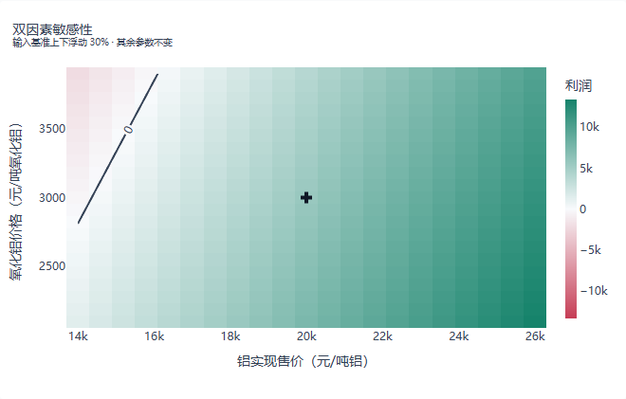
真实界面：价格与成本的双因素情景
真实操作截图；电解铝参数为演示假设，不是南山铝业实际成本
横轴：铝售价
纵轴：氧化铝价
十字：基准假设
零线：模型盈亏边界
其余输入保持不变。
基准贡献5,635元/吨铝。
有色智研 · 项目演示
24
Notes:
依据：tools/profit_scenarios.py；output/playwright/deck-scenario.png
版本：2026-09-09；虚构算例与真实界面分开标注，未使用Wind原始数据。

Slide 25
情景矩阵：比较多家公司的收入影响
与单股工具共用计算核心；只使用可识别的同期间分部收入
收入变化近似 = 已识别相关业务收入 × 输入价格变动
虚构示例 | 计算 | 说明
公司A：相关业务收入20亿元 | 金属价格+10% → 收入约+2亿元 | 固定销量、实现售价同比例变化
公司B：相关业务收入5亿元 | 金属价格+10% → 收入约+0.5亿元 | 不是集团净利润变化
业务不明确或收入缺失 | 无法计算，标明缺项 | 未识别不等于零暴露
不引入未经证实的传导系数；成本、套保、税费及少数股东因素未纳入时，不预测归母净利润。
有色智研 · 项目演示
25
Notes:
依据：tools/sensitivity_core.py；tools/sector_matrix.py
版本：2026-09-09；虚构算例与真实界面分开标注，未使用Wind原始数据。

Slide 26
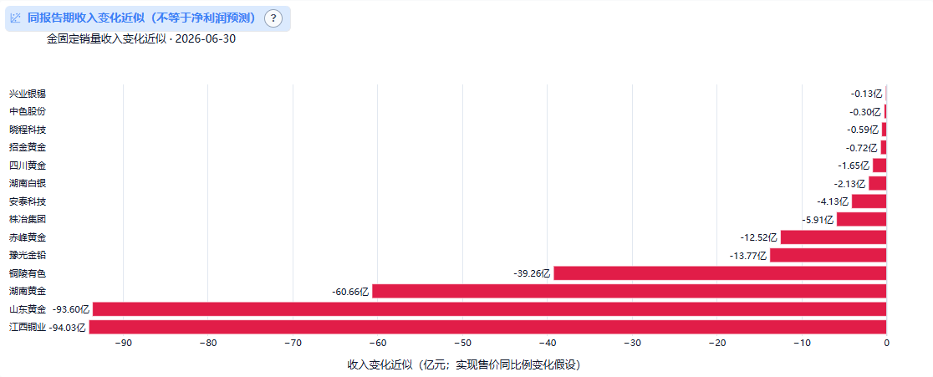
真实界面：黄金价格下降20%的收入情景
2026-06-30分部口径；通过页面“生成影响矩阵”得到的结果
图示比较固定销量下的收入变化近似。差异取决于已识别业务收入规模，不代表净利润或股价跌幅。
有色智研 · 项目演示
26
Notes:
直接通过网页操作截取真实界面。企业数据来自现有财报与评分快照，未展开Wind本地补充区。截图为图片对象，说明文字可编辑。
依据：本地项目 http://localhost:7862/；截图时间2026-09-09；deck-matrix.png
版本：2026-09-09；虚构算例与真实界面分开标注，未使用Wind原始数据。

Slide 27
智能体与固定研报流程的分工
研究问答允许工具选择；一键研报强调输入一致
环节 | 一键研报 | 自由问答
输入 | 一次捕获公司、评分批次与报告期 | 用户问题与对话上下文
执行 | 程序准备数据与图表，大模型组织正文 | 模型选择注册工具并继续追问
可核对内容 | 共同输入、部分金额证据、研报归档 | 工具结果、执行记录与回答
主要限制 | 本地快照并非实时行情 | 工具选择与数字表述仍可能出错
计算由工具负责并不保证模型解读全部正确；引用金额与单位仍需核对。
有色智研 · 项目演示
27
Notes:
依据：agent.py；report.py；report_context.py
版本：2026-09-09；虚构算例与真实界面分开标注，未使用Wind原始数据。

Slide 28
数据与证据的追溯路径
同一次研究保留输入批次，避免图表和正文使用不同数据
数据进入
识别公司、报告期、行情日期和单位；来源不可用时明确缺项。
计算与核验
评分纯函数不填缺项；利润桥核对会计关系，实际值与情景参数
分开。
研究生成
正文、雷达图和排名共用评分批次；利润与分部按指定报告期处
理。
事后追查
保存研究输入与正文，部分关键金额带证据编号、来源或推导输
入；不宣称所有语句均可溯源。
有色智研 · 项目演示
28
Notes:
依据：report_context.py；research_evidence.py；score_data.py
版本：2026-09-09；虚构算例与真实界面分开标注，未使用Wind原始数据。

Slide 29
当前覆盖与数据边界
覆盖数字描述已有版本，不表示全量数据齐备
范围 | 当前情况 | 限制
公司研究池 | 140家公司 | 单项指标与分部覆盖不同
五维v2快照 | 61家五维完整；其余保留缺项 | 财务2025年报；完整样本行情2026-09-04
收入冲击研究 | 81家至少一种金属可计算 | 2026-09-06覆盖扫描，非利润模型覆盖率
Wind本地补充 | 推导财务数据，校验候选行情 | 不进入公开材料、模型请求或生产评分
部分分部缺公告日与原公告链接；前复权历史不是完整的历史点时性重建。
有色智研 · 项目演示
29
Notes:
依据：README.md；docs/Wind本地补充说明.md；docs/Wind前收盘价核验.md
版本：2026-09-09；虚构算例与真实界面分开标注，未使用Wind原始数据。

Slide 30
验证结果与尚未解决的问题
开发验证：12道已知任务、4个冻结工具；不是盲测或实盘评测
结果支持在明确任务上采用受约束流程，不能宣称自由Agent优于固定流程。工具选择和自然语言数字准确性仍需改进。
有色智研 · 项目演示
30
Notes:
依据：output/evaluation_v2/summary.json；README.md
版本：2026-09-09；虚构算例与真实界面分开标注，未使用Wind原始数据。

Slide 31
产品可用性与演示检查
已有界面回归和单元验证，不将测试通过等同于投研结论正确
新手上手
十二步教程、研报阅读指南、术语悬停与手机点击提示；支持跳
过、退出和重看。
计算验证
既有全量测试曾通过341项；后续Wind导入与技术核验另有专项
测试，不混称最新全量结果。
界面回归
已检查多家公司利润图、七类情景和桌面/手机主要流程；不宣
称所有浏览器全兼容。
改进重点
完整数据覆盖、网络源稳定性、问答准确性和真实用户验证；当
前没有实盘收益证明。
有色智研 · 项目演示
31
Notes:
依据：tests/；docs/新手引导说明.md；README.md
版本：2026-09-09；虚构算例与真实界面分开标注，未使用Wind原始数据。

Slide 32
落地对象与验证计划
先验证研究任务的帮助程度，再讨论收费与规模化
对象 | 优先场景 | 拟验证内容
中小投研团队 | 公司初筛、财报核对、情景讨论 | 同任务耗时、漏项及数值错误率
高校师生 | 行业研究与财报分析训练 | 读图理解、独立核查完成率
机构定制（后续） | 授权数据接入、受控团队部署 | 部署成本、权限需求与付费意愿
计划邀请3—5位目标用户试用。目前没有已验证客户节时比例、付费客户或成交收入。
有色智研 · 项目演示
32
Notes:
依据：docs/参赛填写草稿.md
版本：2026-09-09；虚构算例与真实界面分开标注，未使用Wind原始数据。

Slide 33
三项核心创新与实现证据
创新落在可运行的行业工具与核验机制上
行业专属建模
七类经营模型、利润桥与板块矩阵，分别处理不同业务的成本和
收入影响。
计算与解读分工
确定性评分和财务计算＋大模型研究问答；指标、规则及部分金
额证据可查。
数据边界可见
日期、缺项、假设与推导状态进入界面；教程和术语解释帮助用
户判断结果能用到哪里。
下一阶段
在保持数据授权边界的前提下，补证据、稳数据源、测真实研究
任务，不急于扩展交易功能。
有色智研 · 项目演示
33
Notes:
依据：docs/比赛必填信息.md；项目源码
版本：2026-09-09；虚构算例与真实界面分开标注，未使用Wind原始数据。

Slide 34
现场演示顺序与使用方式
按现场时间选讲评分、利润与情景案例；本页用于操作展示和问答
演示起点
打开本地网页 → 欢迎页 → 带我试一次；说明本地导览不会
自动生成AI正文。
主要操作
选择公司 → 利润桥与分部 → 五维评分明细 → 经营情景或
板块矩阵 → 研究追问。
演示准备
确认缓存与日期；配置模型密钥；保留联网失败提示。公开演示
不展开Wind本地补充区。
复现入口
python webui.py --port 7862；依赖与缓存要求见README
。生成研报需自备模型配置。
有色智研 · 项目演示
34
Notes:
依据：README.md；webui.py
版本：2026-09-09；虚构算例与真实界面分开标注，未使用Wind原始数据。

